Slide 1
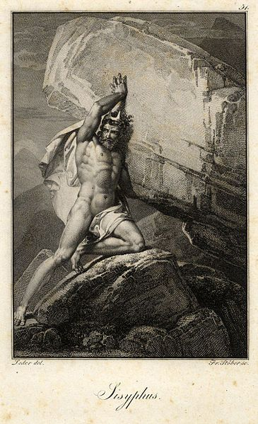
МИТ О СИЗИФУ
Јана Домановић Iг

Slide 2
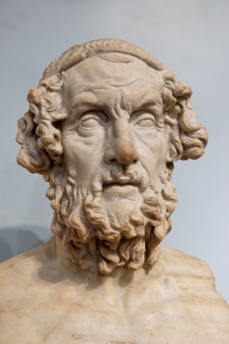
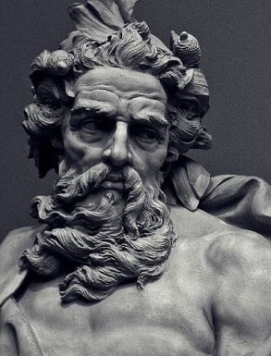
Ко је био Сизиф
Сизиф
Син господара
свих ветрова, Еола
И Енарете
Оснивач Коринта
и први коринтски краљ
Најлукавији и најмудрији човек на свету ( по Хомеру )
Склон превари и похлепи

Slide 3
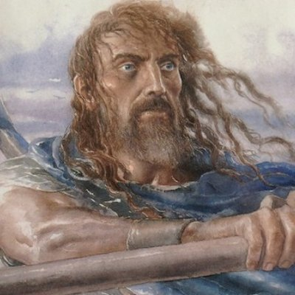
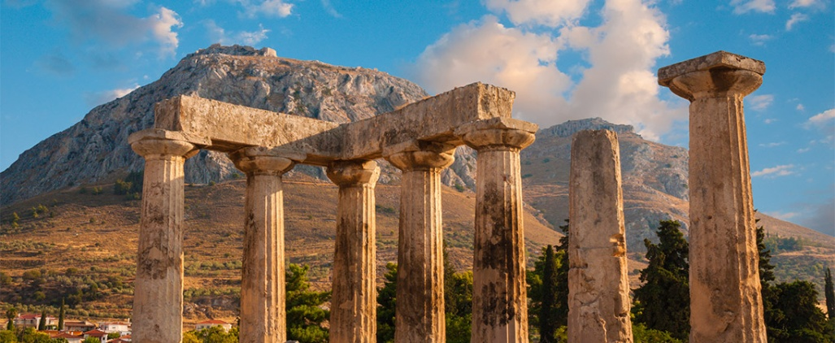
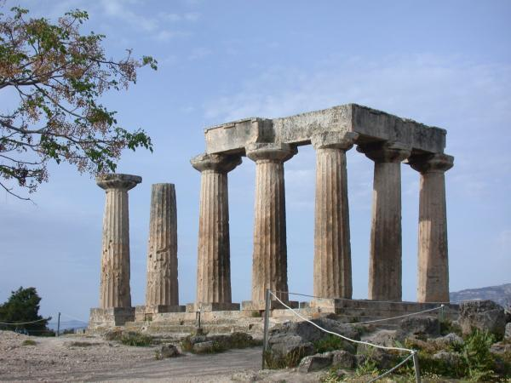
Легенда
Сизиф се жени Меропом и добија четири детета
Одисеј - чувени јунак Хомеровог епа ,,Одисеја”
Сизиф је био радознао.
Са тврђаве у Коринту уходио је богове.

Slide 4
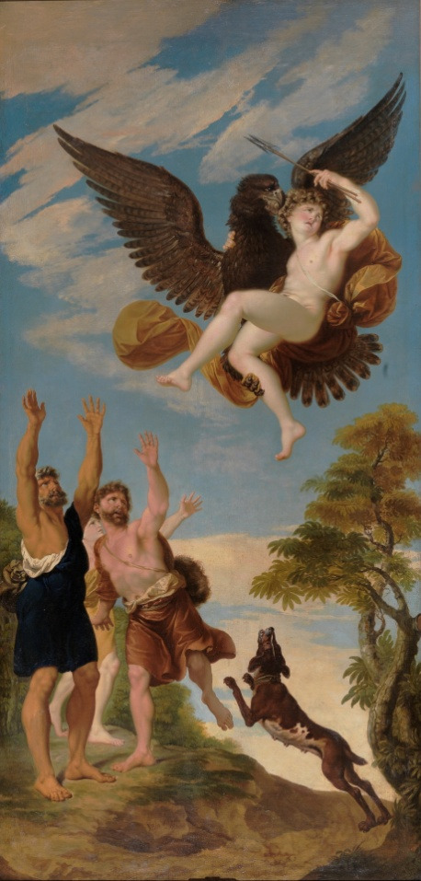
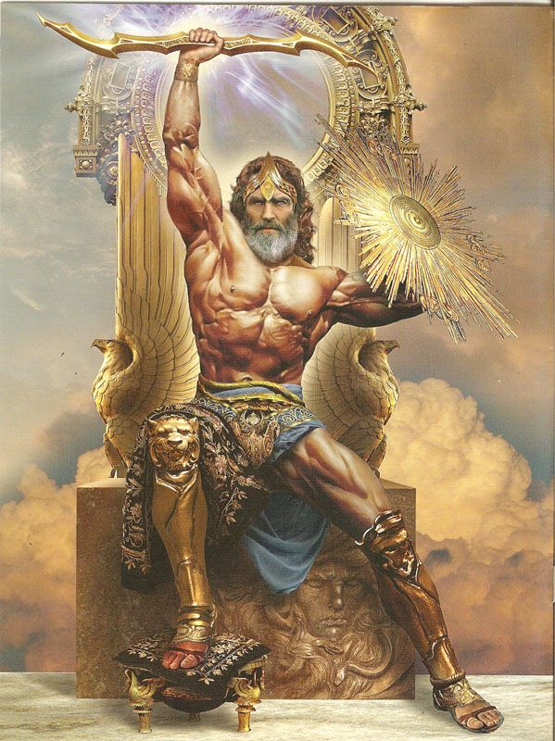
Легенда
Сизиф је видео како се
Зевс претвара у орла и отима ћерку
бога Асопа
Нуди Асопу све што зна о отмици његове ћерке у замену за воду.
Сазнавши за издају, Зевс се страшно наљутио и послао бога Танатоса да са собом поведе Сизифа у подземни свет

Slide 5
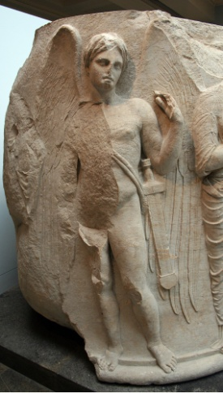
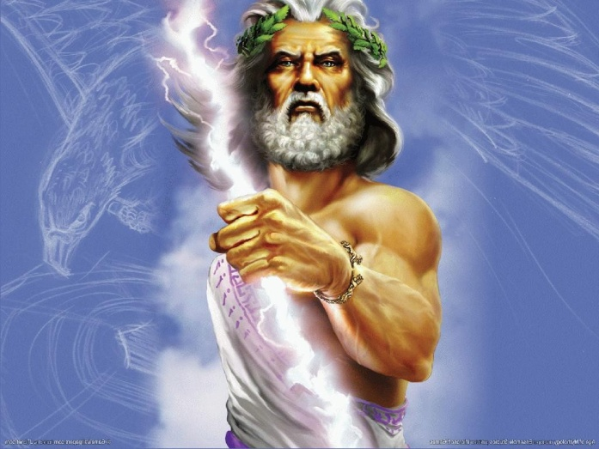
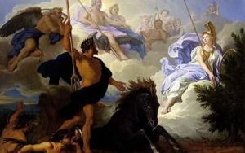
Легенда
Зевс је био неприкосновен, нико му се није смео супротстављати, ни богови, али нарочито не смртници.
Сизиф је на својој кожи осетио сву бес врховнога бога
Танатосов задатак био је да Сизифову душу спусти у царство ужаса, којим управља Зевсов брат, Хад.
Подземни свет обгрљен је јауцима мртвих. Топлота и светлост су потпуно непознате. Хад седи на престолу, поред Персефоне коју служе богиње освете са бичевима од змија. Поред је и сам Танат у црном плашту са дугим мачем у рукама.

Slide 6
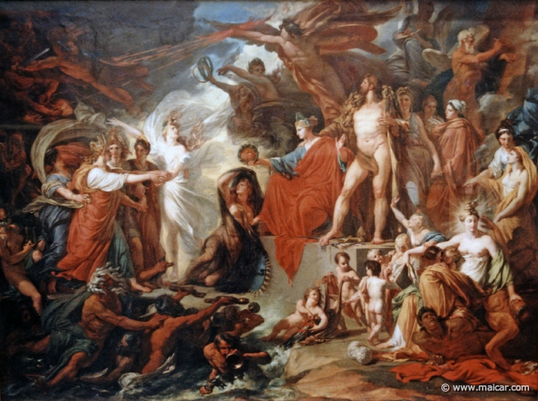
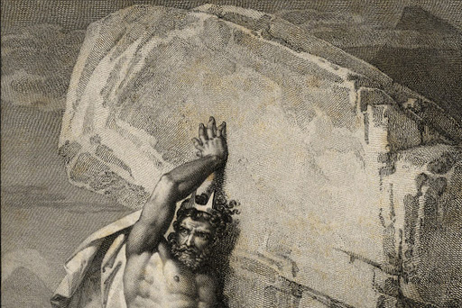
Легенда
Свестан страхота Хадовог царства,
Сизиф користи своју мудрост, не би ли
избегао Зевсов захтев и спасио своју душу.
Завладао је хаос и неред. Људи више нису умирали, нису приносили жртве боговима. Зевсов поредак је пропадао.
Лукави Сизиф, успева да зароби Танатоса, стрпа га у гвоздено буре и баци у најдубљи подрум палате.

Slide 7
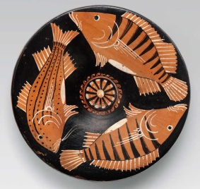
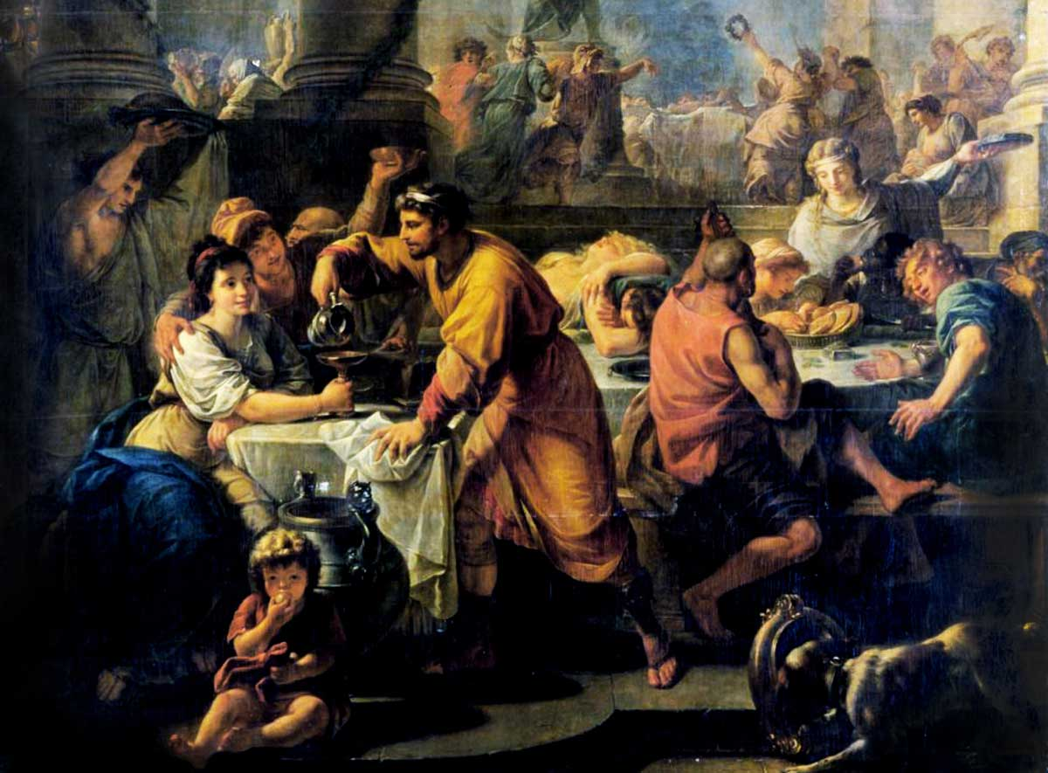
Легенда
Видевши то, Зевс шаље Ареса,
бога рата, да ослободи Танатоса,
који је чим се ослободио узео
Сизифову душу и однео је у
подземно царство.
Сизиф се враћа на земљу и припрема велико славље у част свог повратка.
Међутим, Сизиф је наредио жени, да у случају његове смрти, не приноси жртву. Тако су Хад и Персефона узалудно очекивали дарове. Сизиф, правећи се несрећним, успева да убеди Хада да га врати назад како би опоменуо своју богохулну и безбожну жену и потом се врати са даровима који им припадају.

Slide 8
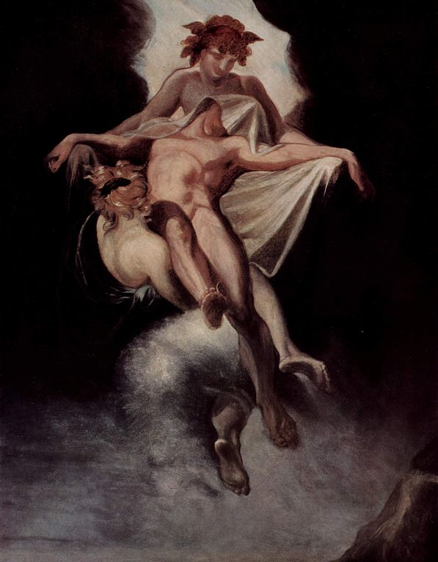
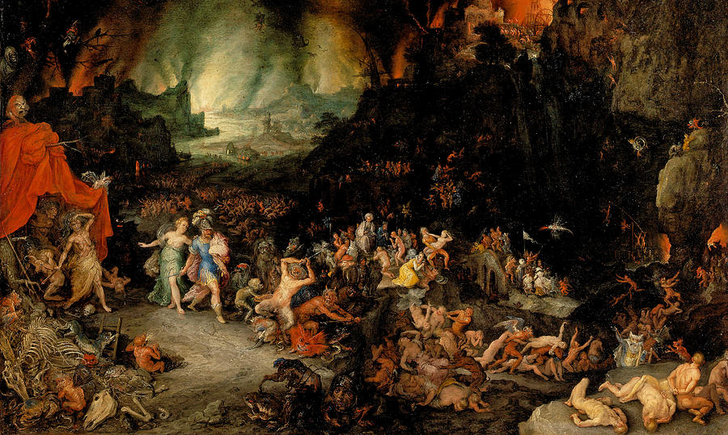
Легенда
Бесан због таквог понашања,
Хад шаље Танатоса, који причека
да Сизифова пажња због
пијанства попусти и отме му душу,
поневши је са собом у царство сенки
да тамо вечно остане.

Slide 9
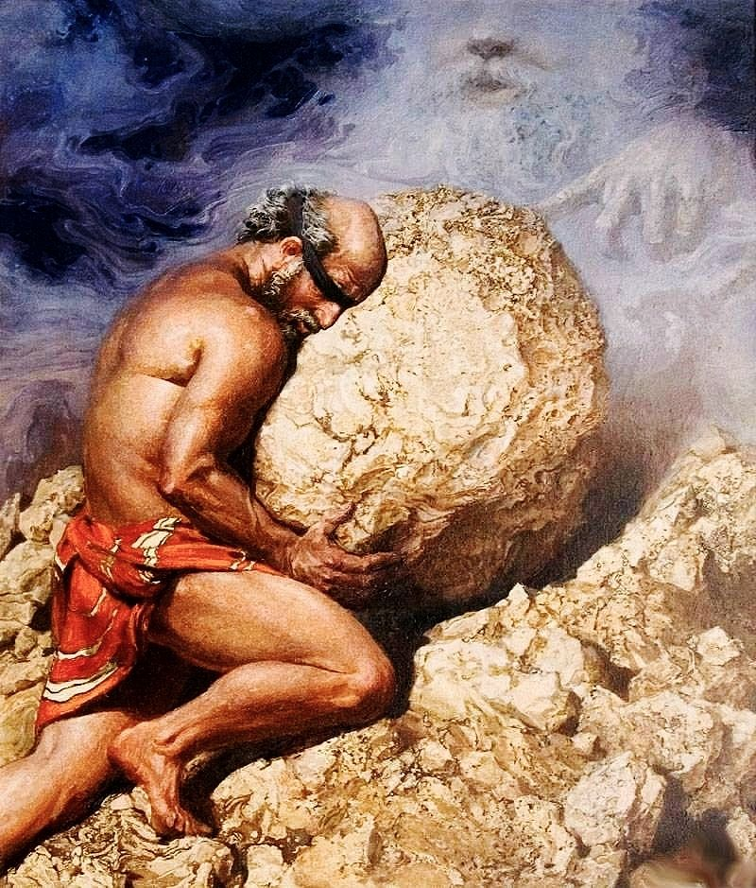
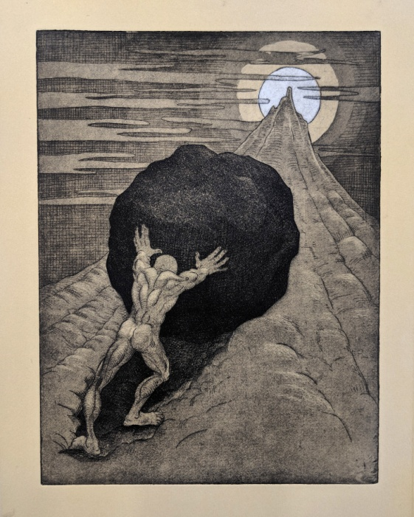
Легенда
Пошто је постојала опасност
да би људи могли да извлаче корист
из сумње у свезнање и ауторитет богова,
Сизиф је кажњен. Задат му је неизвршив
задатак.
Морао је непрекидно да ваља огромни камен на врх планине, али би се када год би био близу врха камен откотрљао назад и Сизиф је морао испочетка започињати свој мукотрпни, узалудни рад.

Slide 10
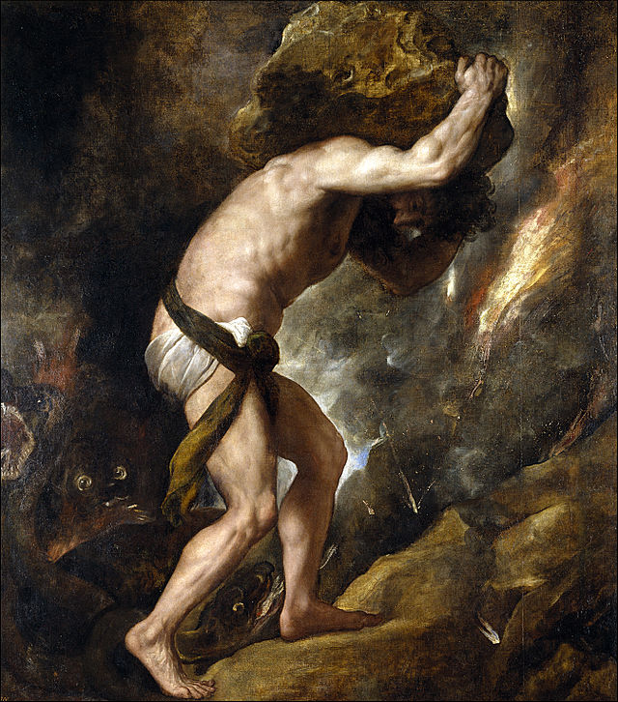
Научно тумачење мита
Сизифов посао = тежак, узалудан, бесмислен посао
Сизифова казна = апсурд
Упркос логици или очекивању

Slide 11
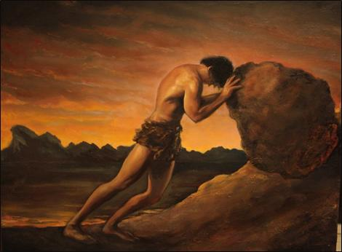
Научно тумачење мита
Ако желите да прочитате анализу научног тумачења мита:
Научно тумчење мита о Сизифу.docx
Више о овом миту:
https://www.youtube.com/watch?v=oc9XOxUcvLY

Slide 12
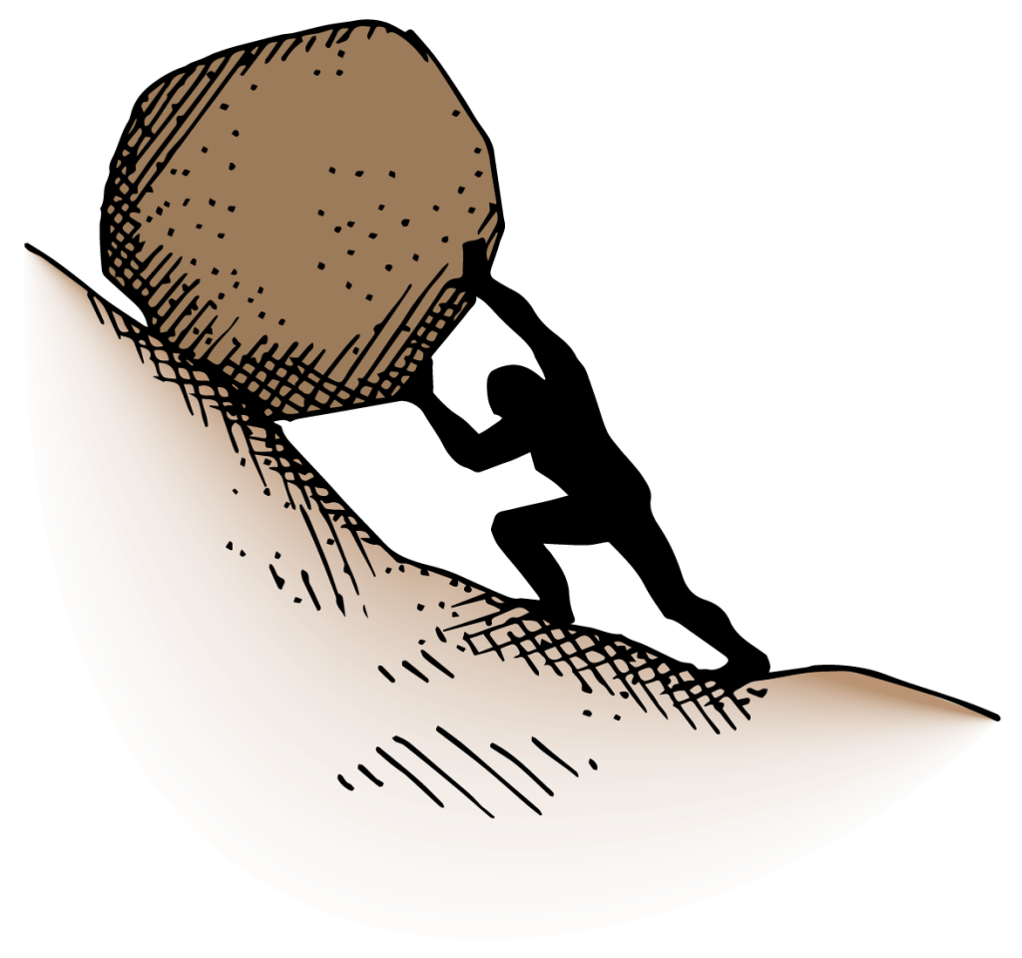
КРАЈ ХВАЛА НА ПАЖЊИ!
“Живот је апсурд, ако га таквим учинимо”

